Slide 2
1. Đọc thông tin, hãy cho biết Kinh thành Huế được xây dựng vào triều đại nào?
Kinh thành Huế được xây dựng từ triều Nguyễn, nơi đây gắn liền với nhiều sự kiện lịch sử của dân tộc.

Slide 3
Cuộc phản công ở kinh thành Huế diễn ra vào thời gian nào?
THẢO LUẬN
NHÓM
Ai là người khởi xưởng?
Cuộc phản công diễn ra như thế nào?
Nêu ý nghĩa của cuộc phản công?

Slide 4
Cuộc phản công diễn ra như thế nào?
Quân ta bất ngờ tấn công đồn Mang Cá và toà Khâm sứ Pháp. Bị đánh bất ngờ, quân Pháp vô cùng bối rối và cố thủ đến gần sáng thì đánh trả lại, khiến quân triều đình tổn thất lớn.

Slide 5
Nêu ý nghĩa của cuộc phản công?
Cuộc phản công ở kinh thành Huế tuy không giành chiến thắng nhưng khẳng định tinh thần chiến đấu, khát vọng giành lại độc lập, tự do của nhân dân ta.

Slide 6
Hoạt động 3:
Bảo tồn và giữ gìn
giá trị Cố đô Huế

Slide 7
Đọc thông tin và quan sát hình 7,
em hãy cho biết cần làm gì để bảo tồn và giữ gìn giá trị của Cố đô Huế ?
Để giữ gìn và phát huy giá trị của Cố đô Huế, nhiều hoạt động tu bổ, phục dựng các di tích, cũng như tuyên truyền về những giá trị văn hóa tốt đẹp được tiến hành thường xuyên.

Slide 8
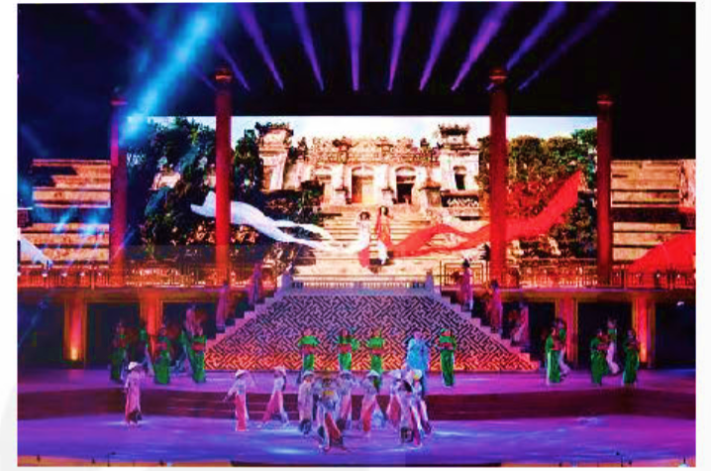
Lễ khai mạc Phe-xti-van Huế năm 2018: Phe-xti-van Huế được tổ chức 2 năm một lần vào các năm chẵn nhằm tái hiện những giá trị truyền thống của vùng đất Cố đô. Đây là lễ hội lớn gồm những chương trình nghệ thuật đặc sắc, mang dấu ấn của những vùng văn hoá tiêu biểu của Việt Nam và nhiều quốc gia trên thế giới, đồng thời cũng là đẹp để giới thiệu với công chúng trong nước và bạn bè quốc tế tinh hoa văn hoá nghệ thuật truyền thống và cung đình Huế. Trong lễ hội có nhiều hoạt động như: lễ khai mạc, những màn biểu diễn nghệ thuật đường phố, ngâm thơ, các buổi trưng bày đầy màu sắc, hoà nhạc, chơi trống và xem các bộ phim lịch sử.

Slide 10
1. Vì sao Cố đô Huế là nơi thu hút nhiều khách du lịch?
Cố đô Huế là nơi thu hút nhiều khách du lịch bởi vì:
+ Có rất nhiều địa điểm thăm quan du lịch.
+ Chứa đựng nhiều văn hóa, lịch sử khác nhau.
+ Con người nơi đây thân thiện và đậm đà bản sắc văn hóa dân tộc vùng miền.
+ Có nhiều đồ ăn ngon, hấp dẫn du khách.
+ Giá cả phải chăng.

